Slide 1
ТУРИЗАМ У СРБИЈИ
Туризам је услужна привредна делатност која подразумева свако кретање становништва ради одмора,рекреације,опоравка,или задовољавања неких културних потреба.

Slide 2
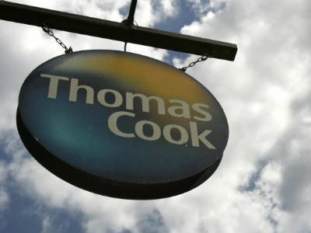
Основне чињенице о туризму
Значај туризма је вишеструк:
Запошљава велик број људи
Девизним приходом од иностраних туриста ублажава се негативан трговински биланс
Утиче на развој пољопривреде,занатства,изградњу саобраћајне инфраструктуре и спортских објеката
Утиче на квалификациону структуру становништва
Мења изглед и функцију појединих насеља и сл.
Тесно је повезан са угоститељством које обезбеђује смештај и исхрану туриста,те доприноси и развоју те делатности
Србија има добре перспективе за развој туризма,али је неопходно више афирмисати природне и културне вредности,изградити и модернизовати смештајне капацитете и пратећу структуру(угоститељство,саобраћај и везе,квалификована радна снага и сл.)
Прву туристичку агенцију основао је Томас Кук са синовима 1841.године у Великој Британији.
Од 50 најразвијенијих туристичких земаља 48 излази на море.
Годишње у свету путује око 3 милијарде туриста.
Као туристи, дневно просечно путује око 2,2 милиона људи и троше око 1,3 милијарде долара на дан.

Slide 3
Према врсти мотива
приморски
градски
Према територији
инострани
транзитни
планински
бањски
манифеста
циони
остали
Према друштвеним групама
Према превозном средству
унутрашњи
индивидуални
породични
групни
железнички
аутомобилски
ваздухопловни
поморски
речни
остали
ПОДЕЛА ТУРИЗМА

Slide 4
ТУРИСТИЧКЕ ПОСЕТЕ
2011. | Доласци туриста | Домаћи туристи | Страни туристи | Ноћења туриста | Домаћи туристи | Страни туристи
СРБИЈА | 2.068.610 | 1.304.443 | 764.167 | 100% | 100% | 100%
ГРАДОВИ | 697.117 | 205.633 | 491.484 | 20,5% | 7,4% | 60,3%
БАЊЕ | 375.473 | 341.585 | 33.888 | 34,7% | 43,5% | 8,2%
ПЛАНИНЕ | 402.221 | 355.059 | 47.162 | 23,9% | 28,8% | 8,9%
ОСТАЛА ТУРИСТ.МЕСТА | 512.445 | 346.416 | 166.029 | 17,6% | 16,9% | 19,8%
ОСТАЛА МЕСТА | 81.354 | 55.750 | 25.604 | 3,2% | 3,3% | 2,8%
НАЈВИШЕ ТУРИСТА ДОЛАЗИ ИЗ :СЛОВЕНИЈЕ,БОСНЕ И ХЕРЦЕГОВИНЕ,ЦРНЕ ГОРЕ,ХРВАТСКЕ,НЕМАЧКЕ,ИТАЛИЈЕ,МАКЕДОНИЈЕ...

Slide 5
Места са највећим бројем ноћења туриста , 2009.
Најпосећенија места 2010.
БЕОГРАД 28,5% ТУРИСТА
ВРЊАЧКА БАЊА
ЗЛАТИБОР
НОВИ САД
НИШ
КОПАОНИК
ТАРА
СОКОБАЊА

Slide 6
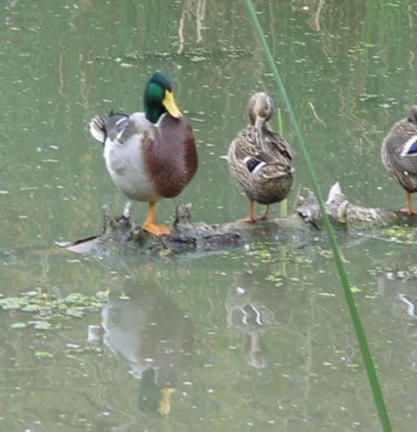
ТУРИСТИЧКЕ РЕГИЈЕ И МЕСТА
ПАНОНСКА И ПЛАНИНСКА РЕГИЈА
ПЛАНИНСКА,БАЊСКА,ГРАДСКА И СЕОСКА МЕСТА
ЗЛАТИБОР
ОБЕДСКА БАРА

Slide 7
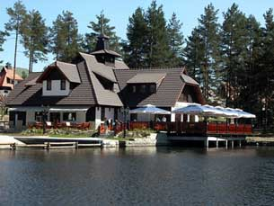
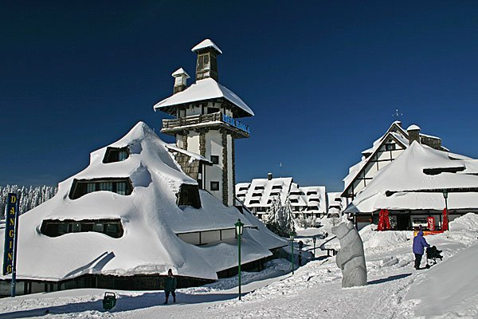
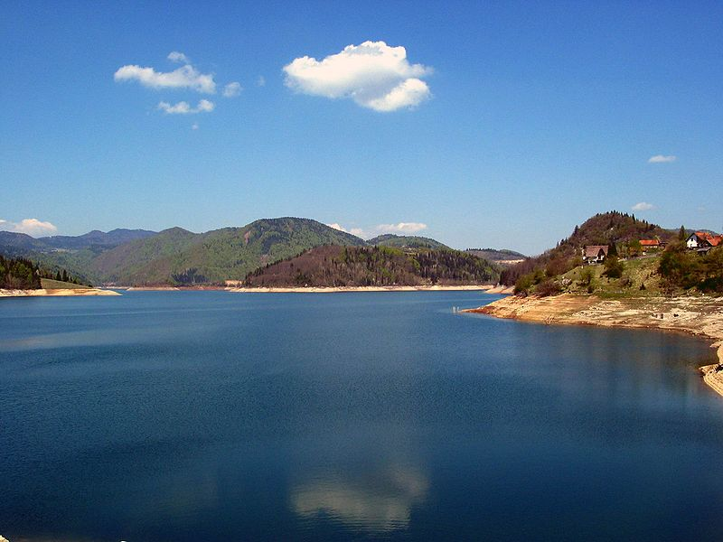
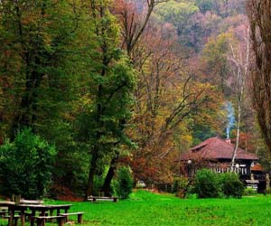
ПЛАНИНСКА МЕСТА ИМАЈУ РАЗВИЈЕН ЗИМСКИ ТУРИЗАМ,А БЛИЗУ ВЕЋИХ ГРАДОВА И ИЗЛЕТНИЧКИ.НАЈПОСЕЋЕНИЈЕ ПЛАНИНЕ СУ :ЗЛАТИБОР,КОПАОНИК И ТАРА
КОПАОНИК
ЗЛАТИБОР
ЈЕЗЕРО ЗАОВИНЕ НА ТАРИ
ФРУШКА ГОРА-ПОЗНАТО ИЗЛЕТИШТЕ НОВОСАЂАНА

Slide 8
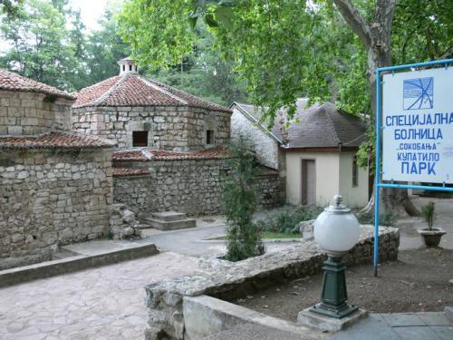
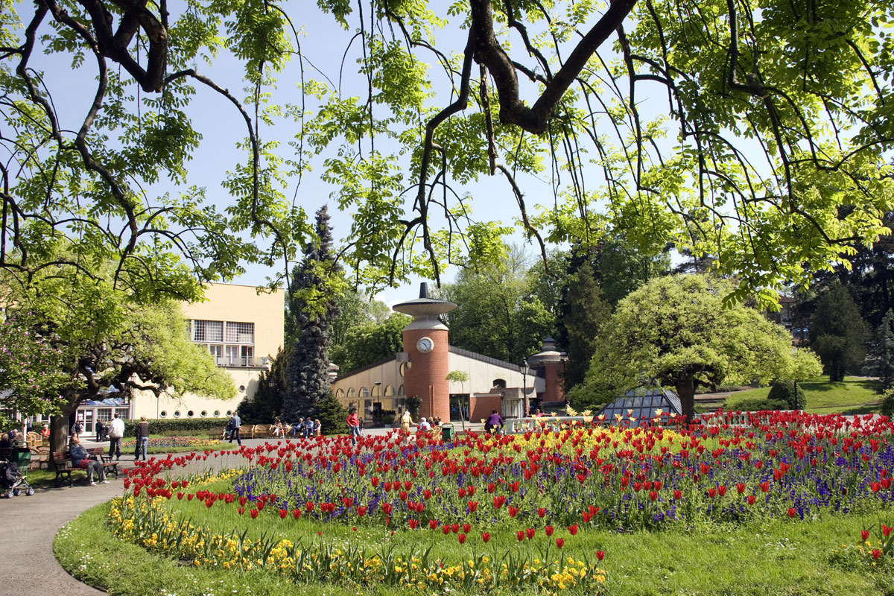
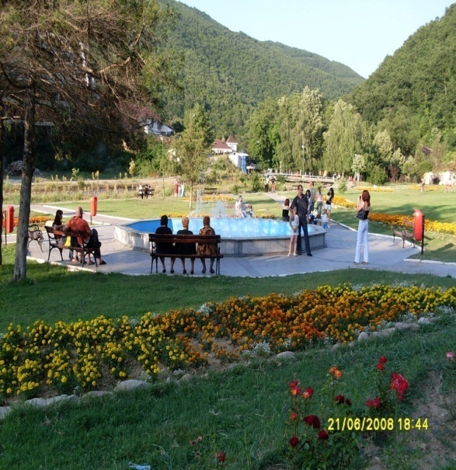
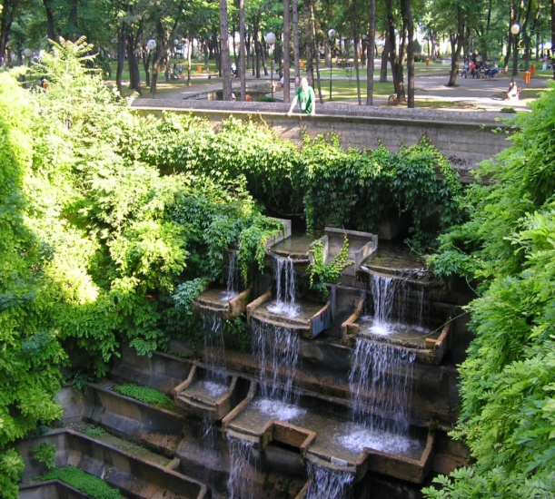
БАЊСКА МЕСТА НАЈЧЕШЋЕ ИМАЈУ ЗДРАВСТЕНУ ФУНКЦИЈУ.МАЛО БАЊА ЈЕ УРЕЂЕНО НА ЕВРОПСКОМ НИВОУ,ИАКО СУ ЗНАЧАЈАН ТУРИСТИЧКИ ПОТЕНЦИЈАЛ.УГЛАВНОМ ИХ ПОСЕЋУЈУ ДОМАЋИ ТУРИСТИ.НАЈПОСЕЋЕНИЈЕ СУ ВРЊАЧКА БАЊА,СОКОБАЊА И НИШКА БАЊА
СОКОБАЊА
НИШКА БАЊА
ВРЊАЧКА БАЊА
ВРАЊСКА БАЊА

Slide 9
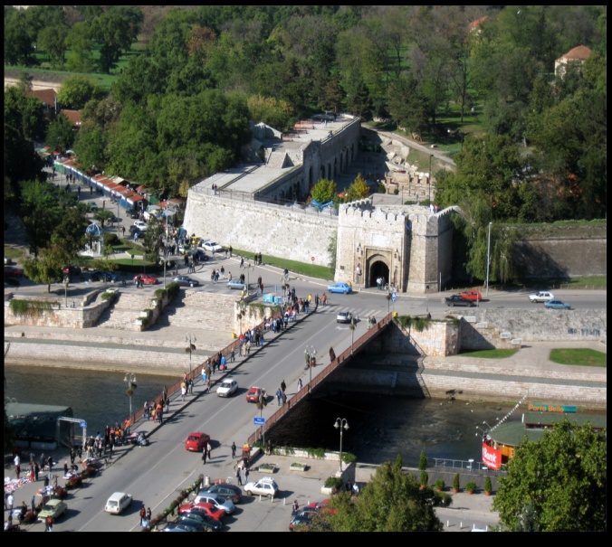
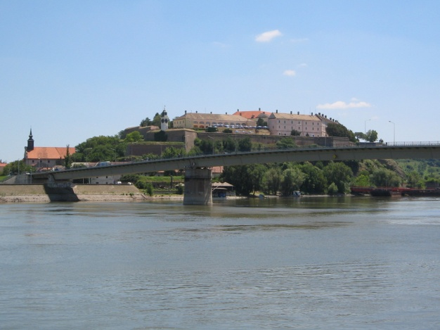
ГРАДСКА МЕСТА ,ПОСЕБНО ВЕЋИ АДМИНИСТРАТИВНИ ЦЕНТРИ СУ ДОБРО ПОСЕЋЕНИ ЗБОГ БРОЈНИХ КУЛТУРНИХ И СПОРТСКИХ САДРЖАЈА,САЈМОВА,ОДРЖАВАЊА КОНГРЕСА,НАУЧНИХ СКУПОВА ИТД.БЕОГРАД ЈЕ НАШЕ НАЈПОСЕЋЕНИЈЕ ТУРИСТИЧКО МЕСТО.ЗНАЧАЈНИЈА ГРАДСКА ТУРИСТИЧКА МЕСТА СУ : НОВИ САД,НИШ И СУБОТИЦА.
НИШ
НОВИ САД

Slide 10
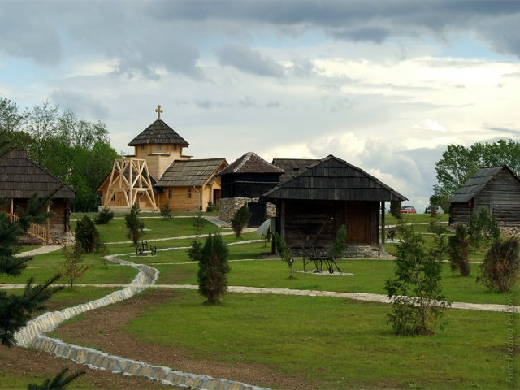
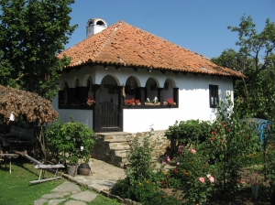
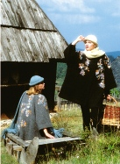
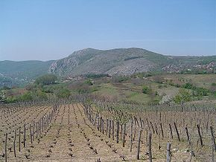
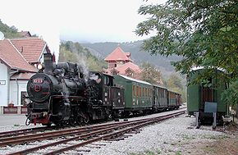
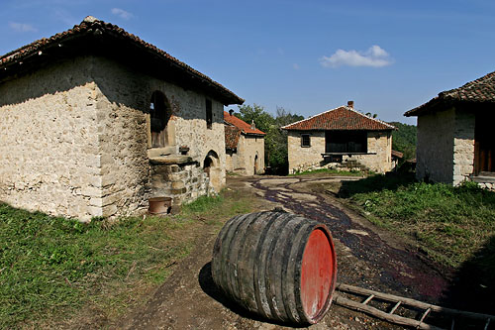
СЕОСКИ ТУРИЗАМ ЈОШ НИЈЕ ДОВОЉНО РАЗВИЈЕН,АЛИ ИМА ДОБРУ ПЕРСПЕКТИВУ.
ПОГЛЕД НА СИЋЕВО;
ПИМНИЦЕ КОД НЕГОТИНА
ЕТНО СЕЛО КОД КУРШУМЛИЈЕ,СИРОГОЈНО И МОКРА ГОРА

Slide 11
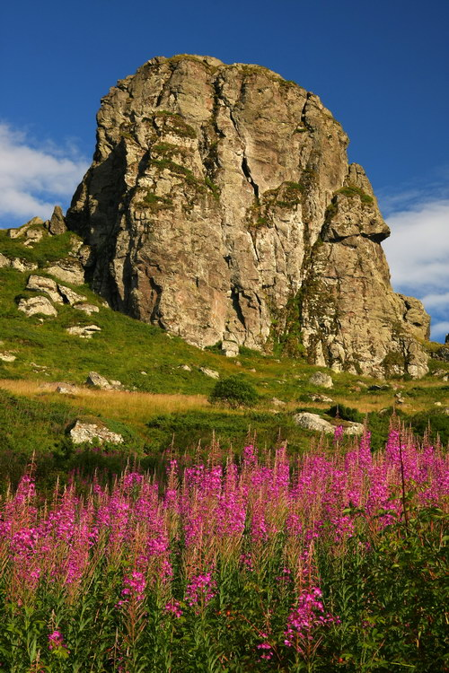
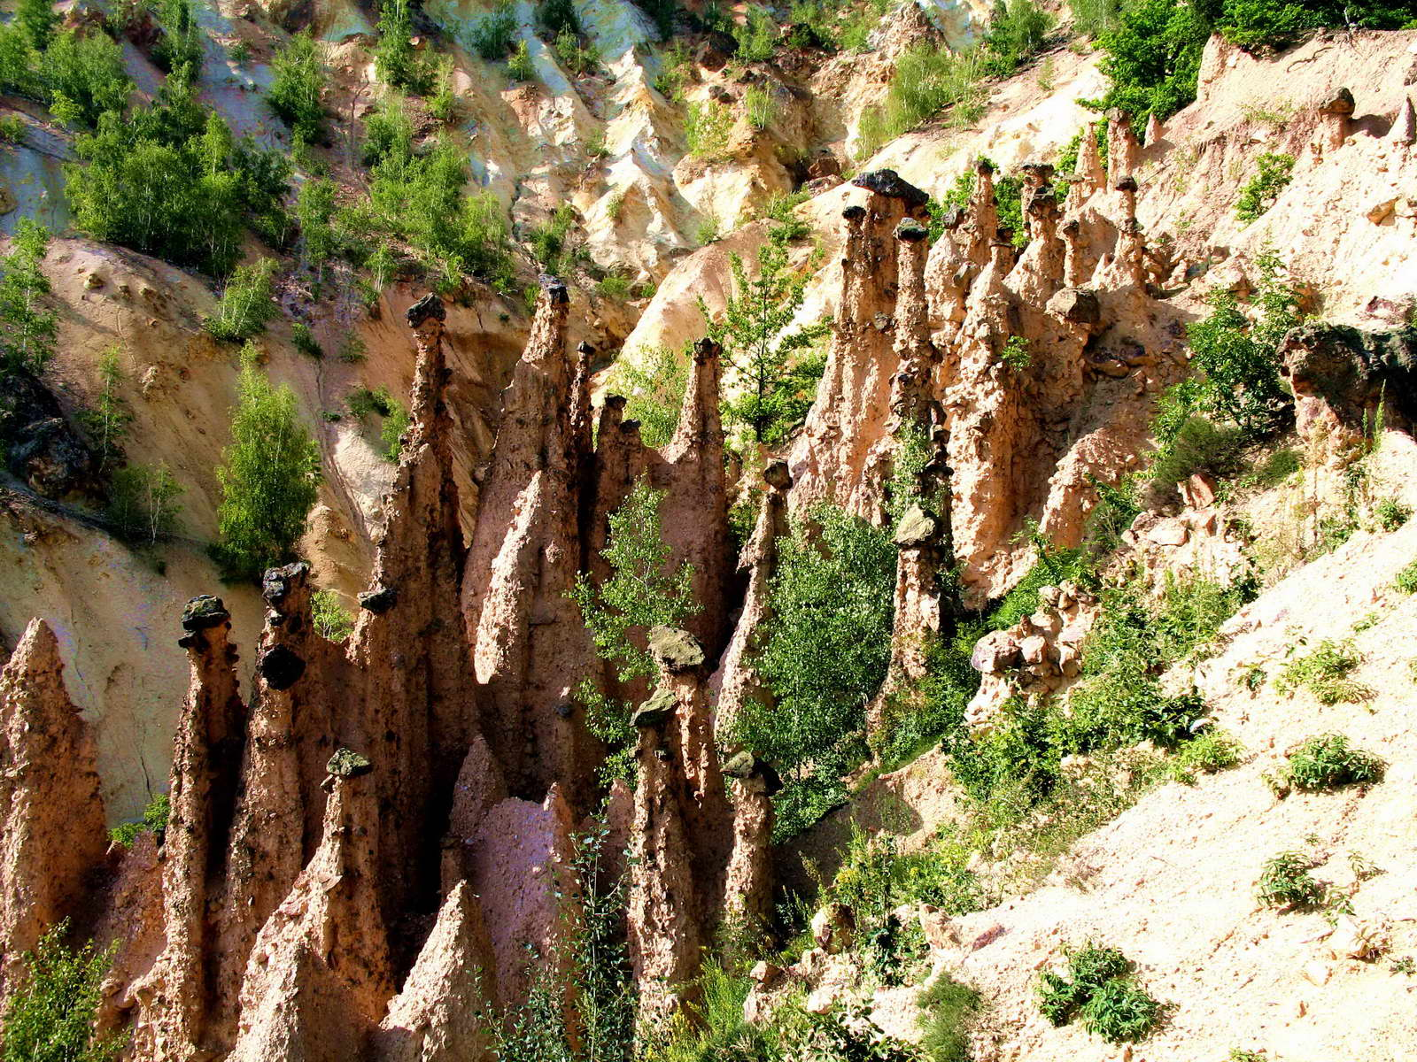
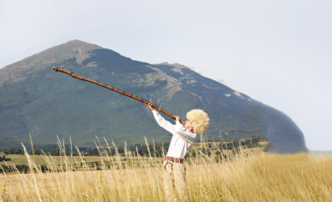
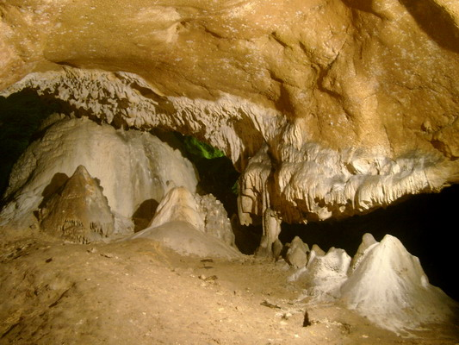
ПРИРОДНИ ТУРИСТИЧКИ МОТИВИ
ЂАВОЉА ВАРОШ, СТАРА ПЛ.
РТАЊ
ЗЛОТСКА ПЕЋИНА

Slide 12
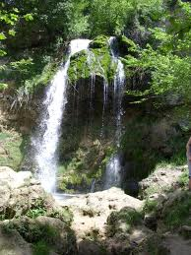
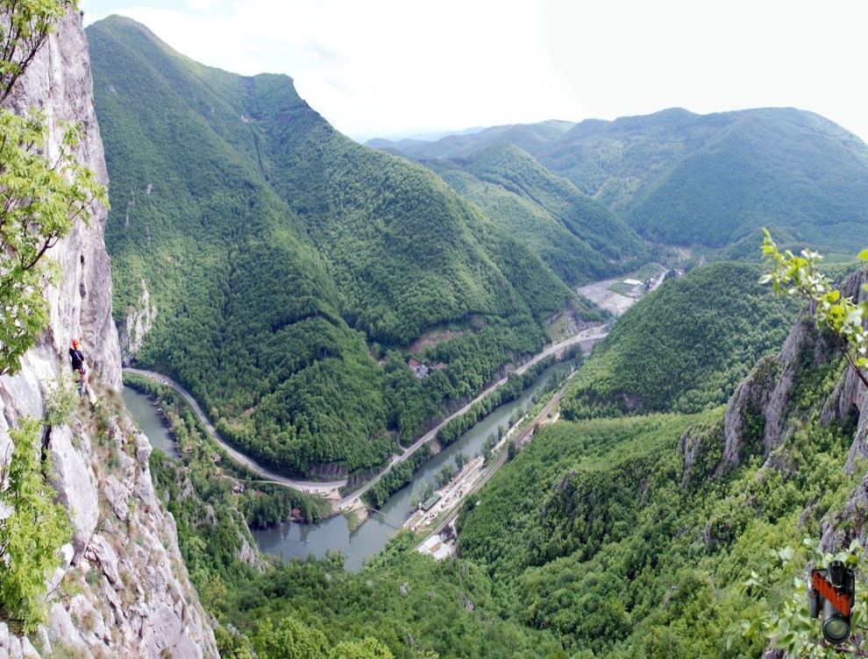
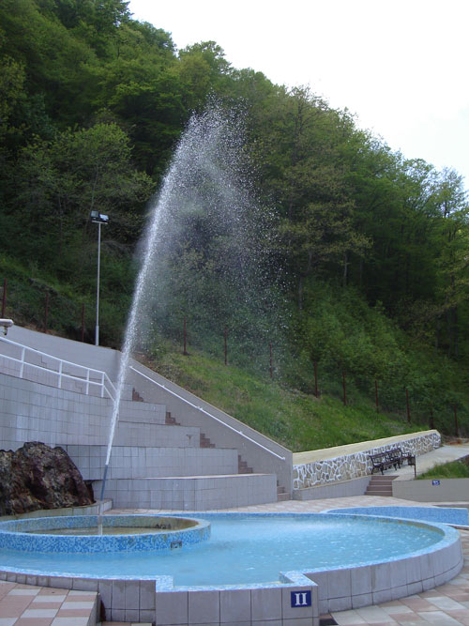
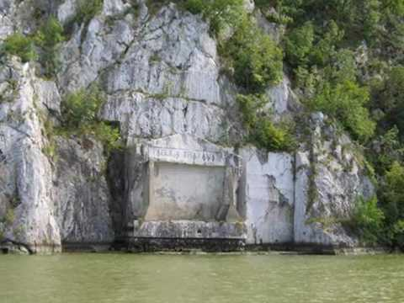
ОВЧАРСКО-КАБЛАРСКА КЛИСУРА,
ВОДОПАД ЛИСИНЕ
ЂЕРДАПСКА КЛИСУРА
ГЕЈЗИР У СИЈАРИНСКОЈ БАЊИ

Slide 13
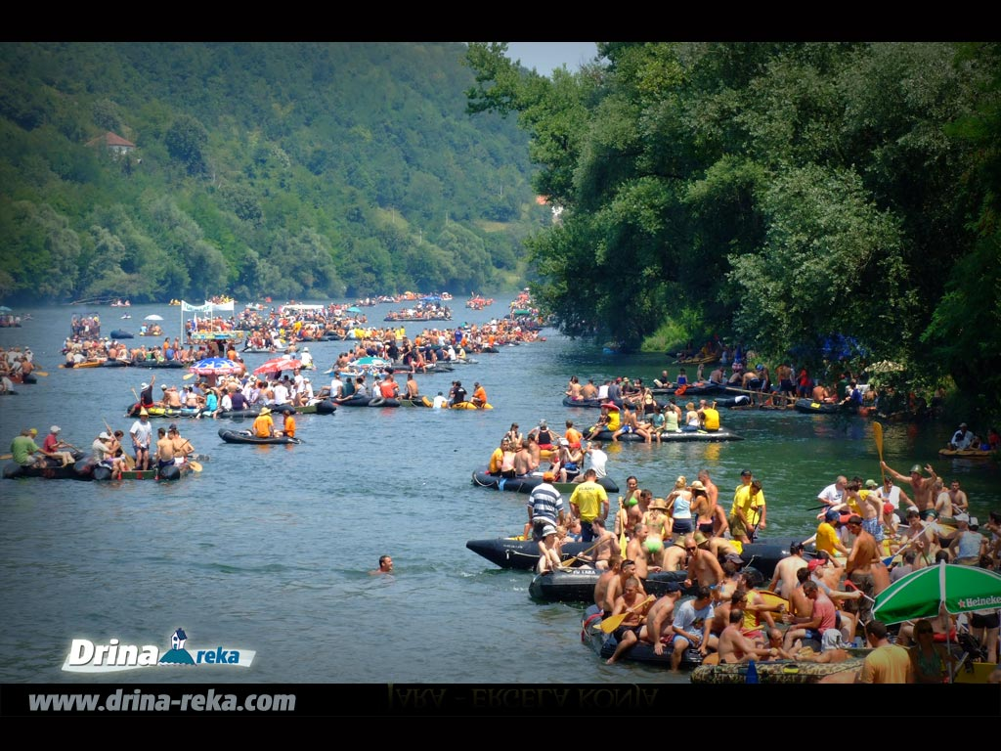
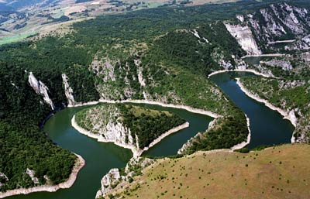
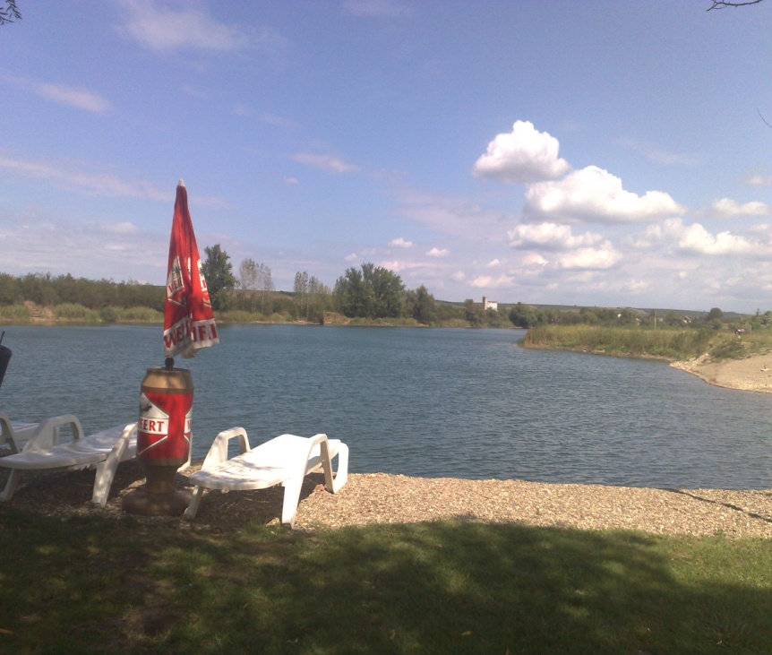
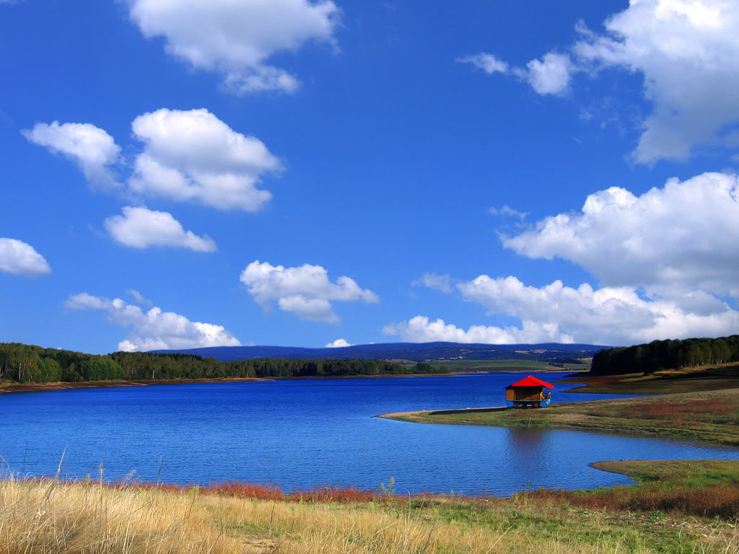
УВАЦ
ВРАЧЕВГАЈСКО ЈЕЗЕРО
ВЛАСИНСКО ЈЕЗЕРО

Slide 14
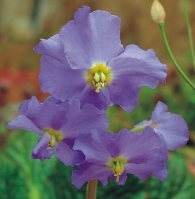
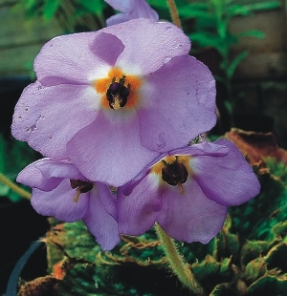
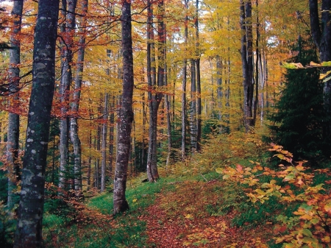
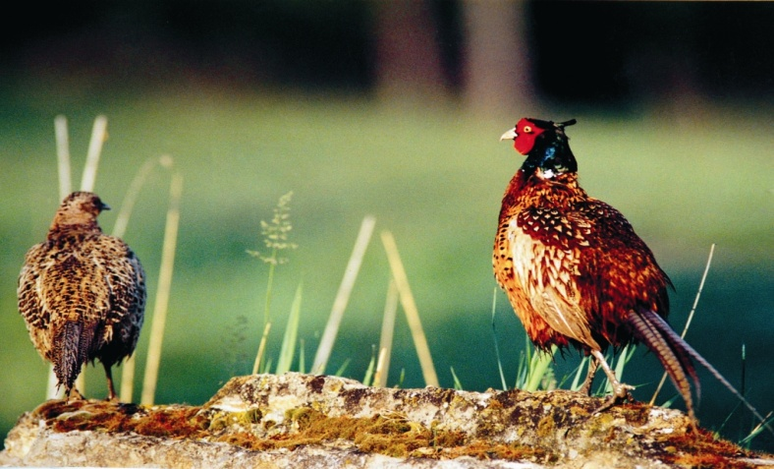
НП ФРУШКА ГОРА
ПОВЛЕН
БУКВА ПРАШУМСКОГ ТИПА,ГОРЊА РЕСАВА,КУЧАЈ
КУЧАЈ

Slide 15
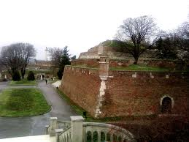
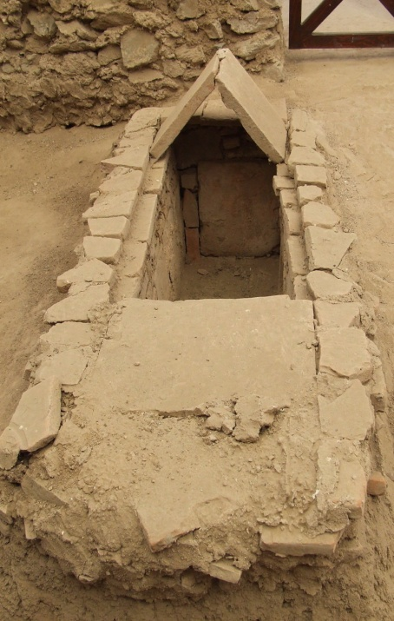
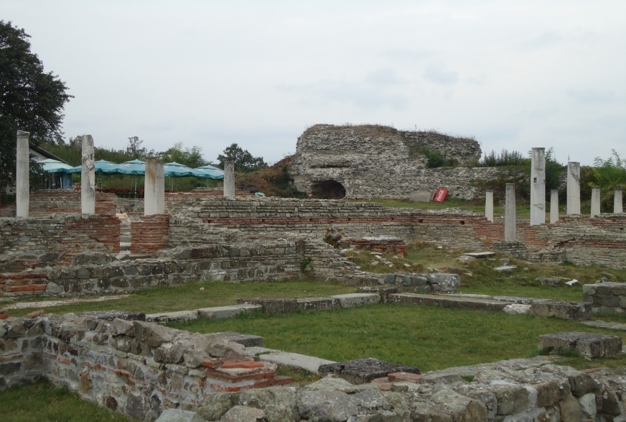
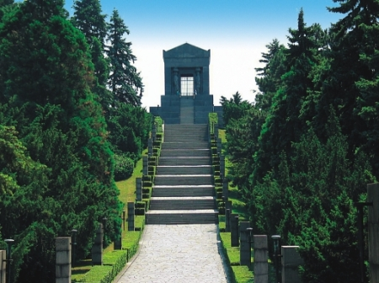
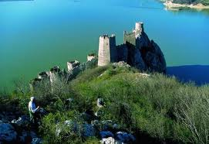
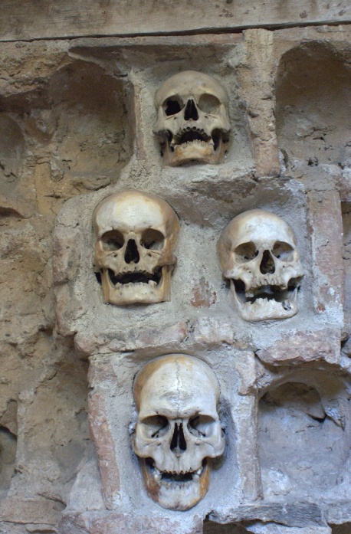
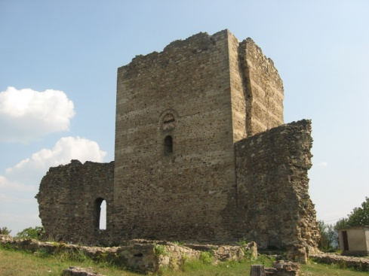
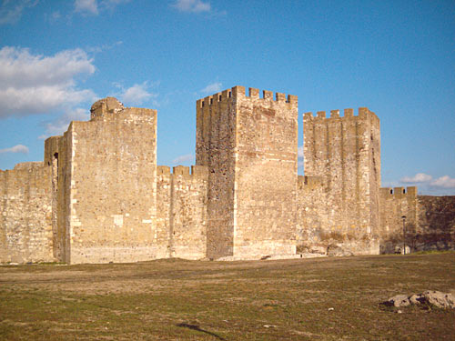
АНТРОПОГЕНИ ТУРИСТИЧКИ МОТИВИ
КАЛЕМЕГДАН
КОСТОЛАЦ
ГАМЗИГРАД
ГОЛУБАЦ
АВАЛА
СМЕДЕРЕВО
СТАЛАЋ
ИСТОРИЈСКЕ ВРЕДНОСТИ
НИШ

Slide 16
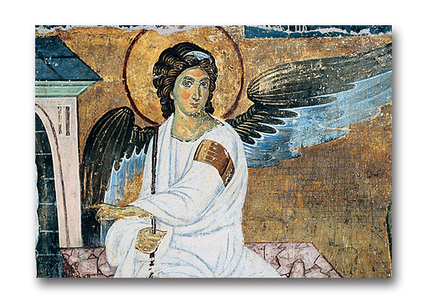
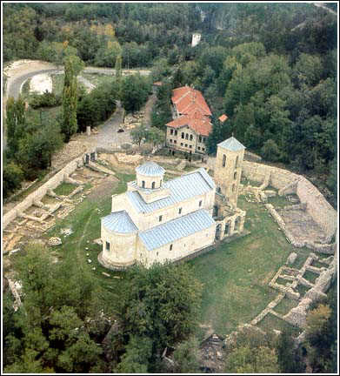
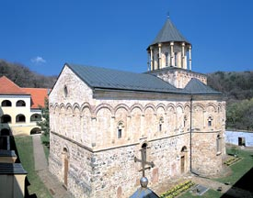
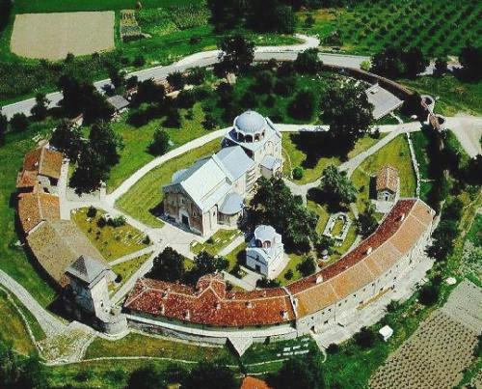
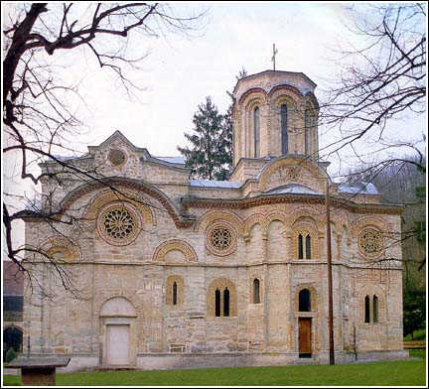
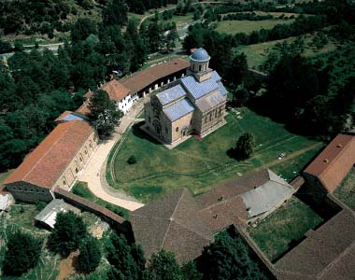
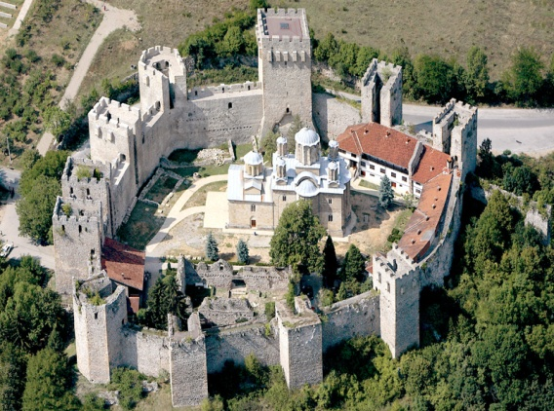
МОРАВСКА ШКОЛА
СОПОЋАНИ
БЕЛИ АНЂЕО-МИЛЕШЕВА
СТУДЕНИЦА
ХОПОВО
ЉУБОСТИЊА
МАНАСИЈА
ДЕЧАНИ
РАШКА АРХИТЕКТОНСКА ШКОЛА,МАНАСТИРИ ПОД ЗАШТИТОМ УНЕСКА

Slide 17
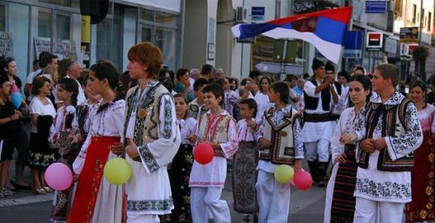
УМЕТНИЧКA ОСТВАРЕЊА,ГРАДОВИ,ЕТНОГРАФСКЕ ВРЕДНОСТИ

Slide 18
Светска културна баштинаUNESCO-a у Србији
1979.-Град Стари Рас,манастир Сопоћани и Петрова црква,најстарија у Србији(8.век)
1986.-манастир Студеница
Задужбина Стефана Немање и велики духовни и уметнички центар српског народа

Slide 19
2004-манастир Дечани
2006.-1.манастир Грачаница,
2.Пећка патријаршија и 3.Црква Богородице Љевишке
1
2
3
Византијска архитектура и фреско сликарство

Slide 20
2007.-царска палата Феликс Ромулијана код Гамзиграда
Римски император Галерије Максимилијан подигао у 3. и 4. веку палату себи и својој мајци Ромули

Slide 21
Стећци код Перућца( Бајина Башта)-средњовековни надгробни споменици,има их и код Пријепоља,на листи од 2016.
Сопоћани и фреска из манастира

Slide 22
30. март 2018. -
Туристички промет, фебруар 2018.
У Републици Србији у фебруару 2018. године, у односу на фебруар 2017. године, број долазака туриста већи је за 13,3%, а број ноћења већи је за 13,3%. У фебруару 2018. године, у односу на фебруар 2017. године, број ноћења домаћих туриста већи је за 11,3%, а број ноћења страних туриста већи је за 17,8%.
Године 2017. Србију је посетило 3 085 866 туриста,од чега је 1 588 693 домаћих и 1 497 173 страних.Број ноћења је 8 325 149 од чега је 38% ноћење страних туриста.

